Slide 1
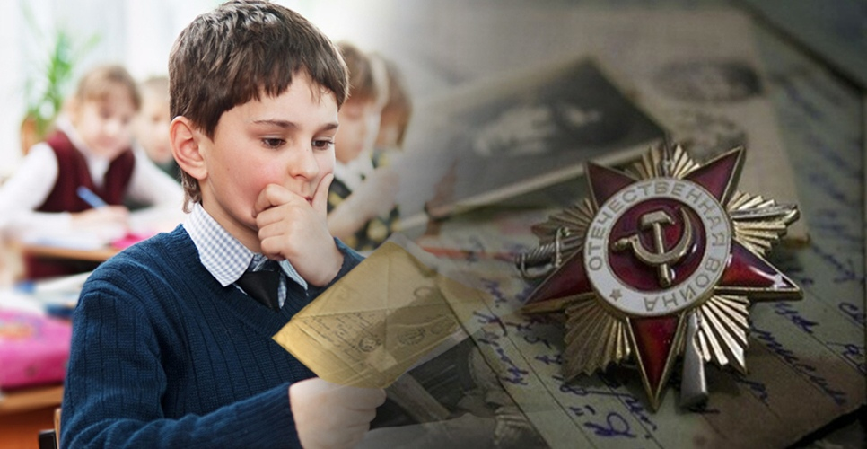
75 лет
Победы в Великой
Отечественной войне
Путь моего героя (личная история)
Областной конкурс сочинений среди школьников

Slide 2
Участники Конкурса:
обучающиеся общеобразовательных организаций Московской области двух возрастных категорий:
обучающиеся 5-7 классов;
обучающиеся 8-11 классов.

Slide 3
Цель и задачи Конкурса
Конкурс проводится с целью сохранения памяти о Победе в Великой Отечественной войне
Задачи Конкурса:
повышение интереса к историческим и культурным ценностям России;
развитие творческих способностей обучающихся Московской области;
воспитание уважения к национальной культуре и искусству на основе изучения событий Великой Отечественной войны.

Slide 4

Порядок проведения Конкурса
Конкурс проводится в период с 10.02.2020 по 31.03.2020
I этап – организационный (с 10.02.2020 по 12.02.2020)
Информационное освещение конкурса
II этап – муниципальный (с 13.02.2020 по 13.03.2020)
Форма организации и порядок проведения Конкурса определяются органами местного самоуправления муниципальных образований Московской области.
III этап – региональный (с 14.03.2020 по 22.03.2020)
Приём заявок и конкурсных работ по электронной почте center-05@mail.ru
Подведение итогов Конкурса (с 23.03.2020 по 31.03.2020)

Slide 5
Критерии оценки:
полнота раскрытия темы, содержательность;
последовательность и оригинальность изложения, индивидуальный стиль автора;
отражение личного отношения к теме, умение автора искренне передать свои эмоции;
отсутствие стилистических, грамматических, речевых, орфографических
и пунктуационных ошибок, т.е. соблюдение норм литературного языка;
богатый словарный запас, умение строить сложные синтаксические
и грамматические конструкции, не перегружая при этом текст ненужной информацией.

Slide 6

Подведение итогов и награждение
Результаты Конкурса фиксируются в протоколе, который размещается на сайте Министерства.
Победителями признаются работы, набравшие наибольшее количество баллов.
Лучшие конкурсные работы «Издательский дом «Подмосковье» публикует в печатных средствах массовой информации «Подмосковье. Сегодня» и «Подмосковье. Неделя» в период с 01.05.2020 по 31.12.2020.

